Slide 1
IO1: Fortbildungsprogramm Modul 2: Kreislaufwirtschaft vs. Lineare Wirtschaft - PPT1

Slide 2
Modul 2: Inhalt
Kreislaufwirtschaft VS Lineare Wirtschaft
Vorteile der Kreislaufwirtschaft
Soziales Unternehmertum und Kreislaufwirtschaft

Slide 3
ZIELE
WISSEN
VERSTEHEN
COMPREHEND
WISSEN
Wissen, was Kreislaufwirtschaft ist und welche Vorteile sie bietet
Den Unterschied zwischen linearer und zirkulärer Wirtschaft verstehen
die Herausforderungen und Chancen der Kreislaufwirtschaft zu verstehen
Den Übergang zu einem stärker kreislauforientierten Wirtschaftsmodell kennen

Slide 4
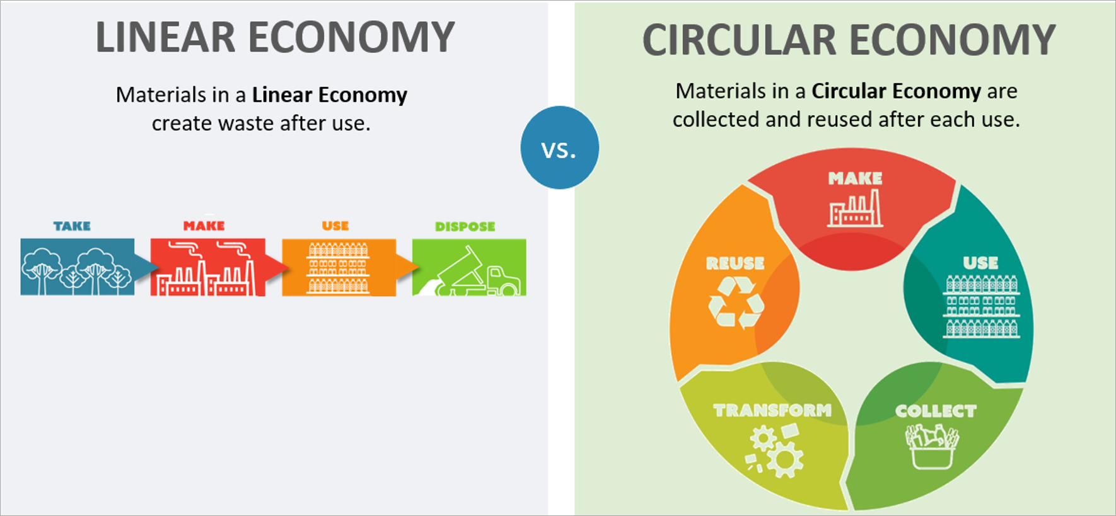
Quelle: Von einer linearen zu einer Kreislaufwirtschaft, Quelle: Website der niederländischen Regierung, Das Thema Kreislaufwirtschaft.
(Quelle: Von einer linearen zu einer Kreislaufwirtschaft | Kreislaufwirtschaft | Government.nl )

Slide 5
Kreislaufwirtschaft vs. Lineare Wirtschaft
Ein lineares Wirtschaftsmodell bedeutet, dass Rohstoffe für die Herstellung verschiedener Produkte verwendet werden. Ressourcen aus dem Boden zu holen, um alle möglichen neuen Produkte herzustellen und sie dann wegzuwerfen, wenn wir sie nicht mehr brauchen, ist ein Modell, das wir als lineare Wirtschaft bezeichnet haben. Dieser Weg stößt nun an seine Grenzen und funktioniert nicht mehr für die Umwelt, aber auch nicht für die Unternehmen oder die Menschen.
Die Kreislaufwirtschaft ist eine neue Art, Dinge im Rahmen der Regenerationsmöglichkeiten unseres Planeten zu entwerfen, herzustellen und zu nutzen. In einer Kreislaufwirtschaft gibt es keine Abfälle, und Produkte und Rohstoffe werden so lange und intensiv wie möglich wiederverwendet, und zwar immer und immer wieder. Abfall ist der neue Rohstoff.

Slide 6
Andere Bezeichnungen für die Kreislaufwirtschaft
Von der Wiege zur Wiege
Biomimikry
Natürlicher Kapitalismus
Regeneratives Design

Slide 7
Vorteile der Kreislaufwirtschaft
Abfall reduzieren
Abfall und Umweltverschmutzung sind eine Folge der Art und Weise, wie wir Dinge gestalten. Abfall und Verschmutzung sind die Folgen unserer Entscheidungen in der Entwurfsphase. Deshalb können wir durch ein Umdenken, das Abfall als Konstruktionsfehler ansieht, und durch die Nutzung neuer Technologien und Materialien dafür sorgen, dass Abfall und Verschmutzung gar nicht erst entstehen.
Steigerung der Ressourcenproduktivität
Es ist klar: Wir können nicht weiter Ressourcen verschwenden. Materialien und Produkte müssen im Wirtschaftskreislauf gehalten werden. Wir sollten uns darauf konzentrieren, Produkte und Komponenten zu entwickeln, die später wiederverwendet, repariert und wiederaufbereitet werden können.
Schaffung einer global wettbewerbsfähigeren Wirtschaft
Das Wirtschaftswachstum würde vor allem durch eine Kombination aus höheren Einnahmen aus neu entstehenden Kreislauftätigkeiten und niedrigeren Produktionskosten durch eine produktivere Nutzung der Inputs erreicht.

Slide 8
Vorteile der Kreislaufwirtschaft (con'd)
Sich mit Fragen der Ressourcensicherheit und -knappheit befassen
Das Bestreben, lineare Produkte und Systeme durch kreisförmige zu ersetzen, ist eine enorme kreative Chance. Zu den Vorteilen einer innovativeren Wirtschaft gehören höhere technologische Entwicklungsraten, verbesserte Materialien, Arbeit, Energieeffizienz und mehr Gewinnmöglichkeiten für Unternehmen.
Verringerung der Umweltauswirkungen unserer Produktion und unseres Verbrauchs auf der ganzen Welt
Was wäre, wenn wir die Umwelt nicht nur schützen, sondern aktiv verbessern könnten? In der Natur gibt es kein Konzept der Verschwendung. Alles ist Nahrung für etwas anderes - ein Blatt, das von einem Baum fällt, ernährt den Wald. Anstatt also einfach nur weniger Schaden anzurichten, sollten wir auch etwas Gutes tun. Wir können unsere natürlichen Ressourcen verbessern, indem wir dem Boden und anderen Ökosystemen wertvolle Nährstoffe zurückgeben.

Slide 9
Die Rolle des sozialen Unternehmertums in der Kreislaufwirtschaft
Sehen Sie sich dieses Video an: https://youtu.be/lK00v_tzkCI
Fragen:
Erläutern Sie bitte, welchen Wert ein Verbraucher in diesem Prozess hat.
Wie können Sozialunternehmen zur Kreislaufwirtschaft beitragen?
Wie fördert die EU eine nachhaltige Zukunft durch die Kreislaufwirtschaft?

Slide 10
"Die Unterstützung der Europäischen Kommission für die Erstellung dieser Veröffentlichung stellt keine Billigung des Inhalts dar, der ausschließlich die Meinung der Autoren wiedergibt, und die Kommission kann nicht für die Verwendung der darin enthaltenen Informationen verantwortlich gemacht werden." Projektnummer: 2020-1-UK01-KA226-VET-094435

